Slide 1

第二讲
微观模型及统计规律

Slide 2
一、理想气体分子模型
1、分子的结构和大小可忽略不计-----质点
2、分子间的相互作用可忽略不计
3、分子之间、分子与器壁的碰撞为完全弹性

Slide 3
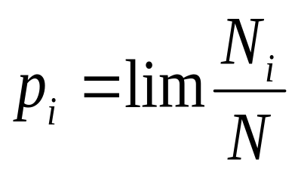

二、 对分子集体的统计假设
1、什么是统计规律性?
大量偶然事件从整体上反映出来的一种规律性。
2、概率的定义:
某一事件i发生的概率为P_{i}
N_{i} --事件 i 发生的次数
N --各种事件发生的总次数
例：扔硬币

Slide 4
三 统计规律有以下几个特点:
(1)只对大量偶然的事件才有意义
(2)它是不同于个体规律的整体规律,统计规律给出的是在一定条件下系统处于某种状态的概率,它所反映的总是与某种宏观量相关的微观量的统计平均值
(3)总是伴随着涨落或起伏现象,事件总数N 越少,涨落越明显,因此,统计规律只适用N很大的情形
(4)通过求统计平均值来确定宏观量与微观量之间的关系,从而解释与揭示宏观热现象的微观本质

Slide 5
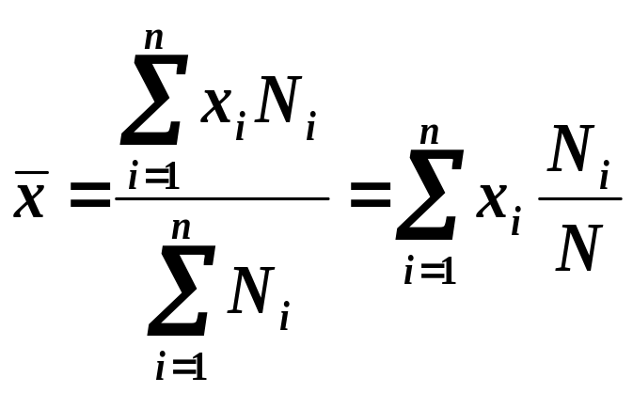
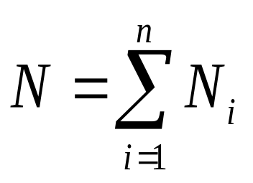
四、算术平均值与统计平均值
如通过一系列实验测定系统的某一物理量x,测得值分别为:x₁,x₂,……x_{n} ,对应这些值的次数分别为:N₁,N₂,……N_{n},
则x的算术平均值为：
总实验次数

Slide 6
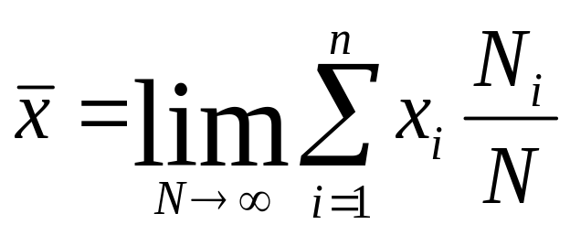
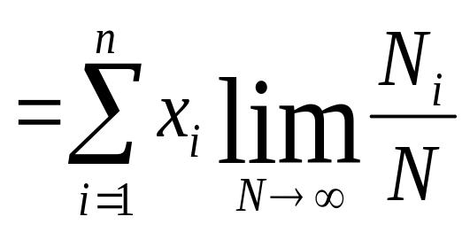
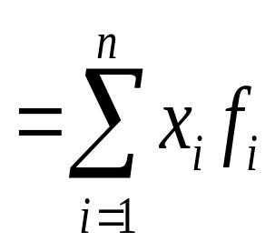
当N→∞时，x的算术平均值的极限便是x的统计平均值

